Slide 1
Megújuló Energiaforrások II.
Három-Szurdok-Gát (Kína)
Készítette: Poszpisek Szabolcs – AUW16I

Slide 2
Megújuló energiaforrások
A megújuló energiaforrások közös jellemzői, hogy hasznosításuk során nem csökken a forrásuk, későbbiekben ugyanolyan módon termelhető belőlük energia. A megújuló energiák közös forrása a Nap, melynek energiája gyakorlatilag kifogyhatatlan. A számítások szerint a Nap tömege 10 milliárd év alatt 1 ezrelékkel csökken a kisugárzás következtében.
Alapvetően tehát a megújuló energiaforrásnak tekinthetjük a napenergiát, akár közvetlen hasznosításból vagy a naptevékenységből származó egyéb megújuló energiaforrásokat, vízenergiát, szélenergiát, bioenergiát.
A Föld hőtartalmát, geotermikus energiákat is megújuló energiának tekinthetjük, bár ezek megújulása nem teljes mértékű. Tovább bővítve a kört a hulladékokat is tekinthetjük megújuló energiaforrásnak, de ehhez az emberi tevékenység is szükséges. .
Fajtái:
  Napenergia
  Vízenergia
  Szélenergia
  Geotermikus energia
  Biomassza energia

Slide 3
Vízenergia
A vízenergia a folyókból és tengerekből nyerhető megújuló energiaforrások egyike.
Előnyei:
  Rugalmasság
  Nincsenek üvegházhatású gázok
  Folyamatos energia ellátás
  Kiszámíthatóbb mint a szél
Hátrányai:
  Esetleges környezeti károk
  Bizonyos esetekben magas beruházási költségek

Slide 4
Vízerőművek típusai
Duzzasztós tározós erőművek
Szivattyús tározós erőművek
Folyóvizes erőmű
Föld alatti vízerőmű
Árapályerőmű
Hullámerőmű
Tengeráramlat erőmű

Slide 5
Három-Szurdok-Gát
  Három-szurdok-gát Kína Hupej tartományában, a Jangce folyón épített vízerőmű. Névleges, beépített teljesítményét tekintve (21 000 MW) a világ legnagyobb erőműve. A betonból és acélból épült gát 2335 m hosszú, a gát felső szintje a tengerszint felett 185 m-rel fekszik. Az építkezéshez 27,2 millió m3 betont használtak fel, melynek nagy része a gát falába került. A betonba 463 000 tonna acélt szereltek, és az építők körülbelül 102,6 millió m3 földet mozgattak meg. 632 km2 területű tavat duzzaszt a folyón felfelé, egészen Chongqing (Csungking) városáig.

Slide 6
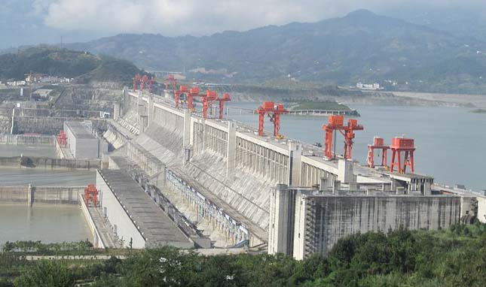
Három-Szurdok-Gát
  A kezdetek
  Először, 1919-ben, Szun Jat-szen javasolt erőmű építést a Kínában található Három-szurdoknál. Ez a Jangce azon szakasza, ahol folyam a Szecsuáni-medencéből a Kínai-alföld irányába tör a hegyek között. Az 50-es évek árvizeit követően Mao Ce-tung rendelte el a környék felmérését egy gát megépítésének céljából, komoly tervként azonban csak az 1980-as években fogalmazódott meg. 1992-ben a kínai parlament elfogadta a tervet, 1994 decemberében megkezdődött az építkezés. Nap mint nap, huszonnégy órán át, több műszakos váltásokkal összesen 18 ezer ember dolgozott a gát megépítésén, amelyet végül 2009-ben adtak át

Slide 7
Három-Szurdok-Gát
  Termelőkapacitás:
    Az erőmű üzemeltetését az állami tulajdonú.Huszonkilenc 700 MW-os turbinájával és 20 300 MW beépített teljesítményével a Három-szurdok-gát a világ legnagyobb kapacitású vízerőműve. Teljes kiépítése után 32 generátor üzemel benne: 30 fő generátor, amelyek egyenként 700 MW-osak, és kettő, magát az erőművet ellátó 50 MW-os generátor, összesen 22 500 MW teljesítménnyel. A 32 generátor közül 14 az erőmű északi oldalán, 12 a déli oldalán helyezkedik el, a további hat pedig a gáttól délre fekvő hegy gyomrában föld alatti erőműként üzemel. A várt éves elektromos energiatermelés meghaladja a 100 TWh-t

Slide 8
Három-Szurdok-Gát
  Generátorok:
A fő generátorok egyenként 6000 tonnásak, és 700 MW teljesítmény leadására képesek. A generátorok nyomómagassága 80,6 méter. Az áramlási sebesség a magasságtól függően 600–950 m³/s között változik. Minél nagyobb a nyomómagasság, annál kevesebb víz szükséges a teljes teljesítmény eléréséhez. A Három-szurdok-gát erőművébe Francis-turbinákat építettek. A turbina átmérője 9,7/10,4 m (VGS-változat/Alstom-változat), fordulatszáma 75 1/min. Névleges teljesítménye 778 MVA, maximális teljesítménye 840 MVA, teljesítménytényezője 0,9. A generátor 20 kV feszültség mellett állít elő elektromos energiát. A generátor állórészének külső átmérője 21,4/20,9 m, a belső átmérő 18,5/18,8 m. Az állórész – a maga nemében a legnagyobb a világon – 3,3 m magas. Az átlagos hatásfok meghaladja a 94%-ot, de elérheti a 96,5%-ot is.[A generátorokat két közös vállalkozás gyártotta. Egyikük az Alstrom, az ABB Group, a Kvaerner és a kínai Haerbin Motor konzorciuma. A másikat a Voith, a General Electric, a Siemens (rövidítve VGS) és a kínai Oriental Motor alkotta. A szerződés tartalmazta a technológia átadását is. A generátorok többsége vízhűtésű. Néhány újabban beépített darab léghűtésű, ezek szerkezete és így gyártása egyszerűbb, karbantartásuk könnyebb.

Slide 9
Három-Szurdok-Gát
  Környezeti hatások
A Kínai Nemzeti Fejlesztési és Reformtanács számításai szerint 2006-ban 1 kWh elektromos energia előállításához 366 gramm szén elégetésére volt szükség.Teljes kapacitás melletti üzemelés esetén a Három-szurdok-gát erőműve évi 31 millió tonnával csökkenti a szénfelhasználást, így 100 millió tonnával kevesebb üvegházhatású gáz, több millió tonnával kevesebb por, egymillió tonnával kevesebb Kén-dioxid, 370 000 tonnával kevesebb nitrogén -monoxid 10 000 tonnával kevesebb szén monoxid, továbbá jelentősen kevesebb higany kerül a légkörbe.
2003-tól 2007-ig az erőmű energiatermelése megfelelt 84 millió tonna szénegyenértéknek, így a szén-dioxid kibocsátás 190 millió tonnával, a kén-dioxidkibocsátás 2,29 millió tonnával, a nitrogénoxidok kibocsátása 980 000 tonnával volt kevesebb.
A gát hatszorosára növelte a Jangce hajózási kapacitását, ez újabb 630 000 tonna szén-dioxid-kibocsátás csökkenést eredményezett. 2004-től 2007-ig 198 millió tonna áru haladt át a hajózsilipeken. A közúti szállítással összehasonlítva a vízi teherszállítás tíz millió tonnával csökkentette a szén-dioxid-kibocsátást és 25%-kal csökkentette a költségeket

Slide 10
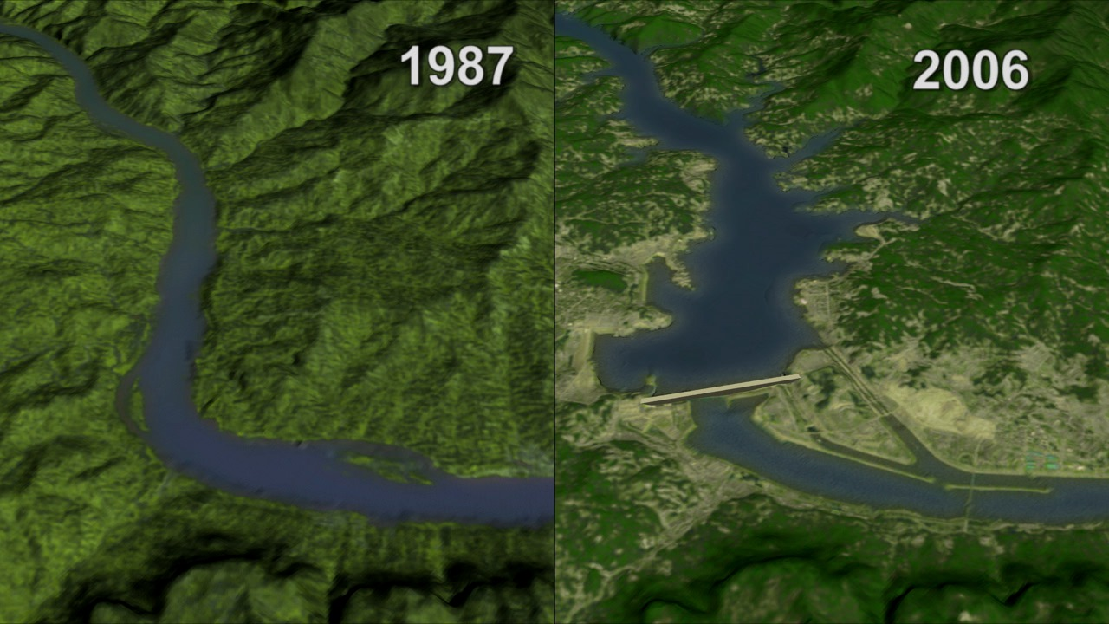
Három-Szurdok-Gát
  Környezeti hatások:
2008 júniusáig 1,24 millió lakost telepítettek ki az érintett területekről, ami Hupej tartomány 60,3 milliós és Csungking 31,44 milliós lakosságának 1,5%-a.Körülbelül 140 000 embert más tartományokba telepítettek át.
Az áttelepítésekkel 2008. július 22-ére végeztek.Egyes 2007-es jelentések szerint Csungking városa 2020-ig további négy millió embernek a városba költözését támogatja. A városi illetékesek szerint viszont a költözés inkább az urbanizáció hatására megy végbe, mint a gáttól való fenyegetettség miatt.
Állítólag Gaojang környékén 13 000 gazda áttelepítésére a helyi önkormányzathoz küldött pénz eltűnt, a gazdák kompenzáció nélkül maradtak.

Slide 11
Három-Szurdok-Gát
  Generátorok:
Peking elismerte, hogy a gát sok problémát okoz. A kritikusok szerint a gát messzemenő hatást gyakorol Kína vízkészletére és több millió ember életére és megélhetésére. Az erőmű támogatói szerint ezek a hatások pozitívak, hiszen a gát évente 31 millió tonnával csökkenti a szén-fogyasztást, elkerülve 100 millió tonnányi üvegházhatású gáz kibocsátását, 53 millió tonna por, egy millió tonna kéndioxid, 370 ezer nitrogén-oxid, 10 ezer tonna szén-monoxid és jelentős mennyiségű higany levegőbe kerülését. A folyó szabályozásának köszönhetően továbbá nőtt a hajózható szakaszok hossza is, aminek következtében évente több millió tonna áru halad keresztül a zsiliprendszeren Shanghajtól Csungcsingig (Chongqing), ahol az olcsó áruszállítástól további gazdasági beruházásokat és fellendülést várnak. A gát legnagyobb pozitívumának azonban kétségtelenül a több mint egy millió ember életét követelő árvizek megfékezését és a növekvő áramfogyasztás biztosítását tartják.
Fan Hsziao (Fan Xiao) kínai geológus szerint a legnagyobb félelmet egy földrengés jelenti, mivel a gát szeizmikusan aktív régióban épült, egy törésvonal közelében. Csak 2006-ban több száz rengést mértek a környéken néhány hónap alatt. A talaj terméketlen, iszapos és a térség nagy részén az erózió több millió tonna földet mozgat meg, melyek jelentős része a Jangcéba kerül több tonna mérgező anyaggal és hulladékkal együtt, melyet a lelassult folyó üledékként magával hord még komolyabb problémákat generálva.

Slide 12
Három-Szurdok-Gát
  Generátorok:
Az ország legnagyobb városa, Shanghaj, egy hatalmas üledékes fennsíkon fekszik, melyet a Jangce folyó hordaléka épített ki, a folyó kisebb vízhozama miatt csökkent az iszaplerakódás. Ebből kifolyólag sokan attól félnek, hogy komoly problémák adódhatnak a talajjal, melyek Kína legnépesebb városát is veszélyeztetik. Az árvizeknek és a megváltozott környezeti hatásoknak azonban nem csak Shanghaj és a Jangce-menti városok és falvak lakói az egyedüli elszenvedői: Kína állat- és növényvilága is folyamatosan pusztul a környezeti szennyezések miatt. Ázsia legnagyobb országa olyan állatoknak és növényeknek ad otthont, melyek sehol máshol nem találhatóak meg a világon. A gát területén több mint 6 ezer növényfaj és számos különleges állatfaj él. Ezt a páratlan biodiverzitást fenyegeti Csienkuo Liu (Jianguo Liu) ökológus professzor, a Kínai Tudományos Akadémia tagja szerint a gát további működése. Ping Hszie (Ping Xie), a Vuháni Tudományegyetem ökológusa pedig a vízi élővilág lassú pusztulására hívta fel a figyelmet.
John Jin (John Yin), a San Diegó-i Egyetem hidrológusa az Asia Times Online-nak úgy nyilatkozott, hogy “hiába a keserű tapasztalatok, Kína még több gátat fog építeni”. Ezzel párhuzamosan az energiaéhségtől szenvedő ország az atomerőmű-programját sem fogja lassítani, a jelenlegi 13 mellé további 34 erőmű építését tervezik, látszólag figyelmen kívül hagyva a japán Fukusima erőmű tragédiáját. Kína energiaigénye évről évre növekszik, melyet csak újabb és újabb források kiaknázásával lehet enyhíteni. Bár az ország százmilliárdokat költ környezetvédelemre, élénken érdeklődik a legújabb környezetkímélő technológiák iránt, és Peking is jelentős mértékű állami támogatást fordít a megújuló energiaforrásokra, egyelőre mégis Kína számít a föld egyik legkörnyezetszennyezőbb országának.

Slide 13
Három-Szurdok-Gát
  A NASA számításai szerint a gát által felduzzasztott 42 milliárd tonna víz 0.8 inch-el (kb. 2 cm-el) mozdította el a föld tengelyét, valamint 0.06 lassította le a föld forgási idejét.

